Slide 1


Slide 2
Antická historiografie
TFDP1 HIPO1

Slide 3
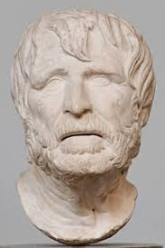
Hésiodos z Askry (7. stol. př. n. l.)

Slide 4
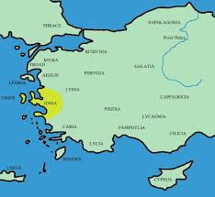
Zrození vědecké historiografie – Malá Asie - Milétos

Slide 5
Logografové
Kadmos
Dionýsios
Hekataios

Slide 6
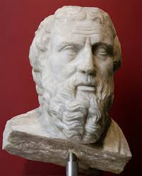
Hérodotos z Halikarnassu

Slide 7
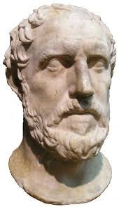
Thúkýdidés

Slide 8
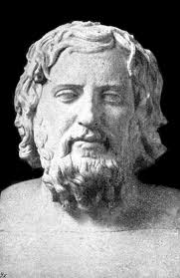
Xenofón

Slide 9
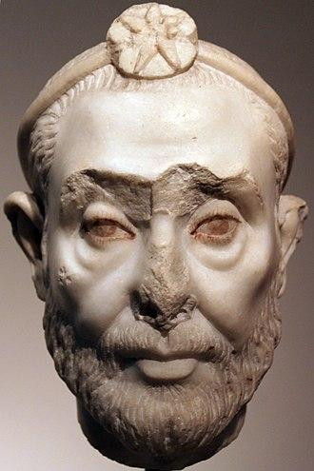
Manethon

Slide 10
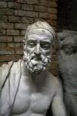
Polybios

Slide 11
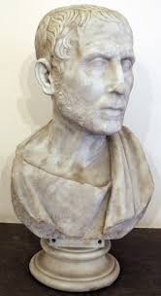
Poseidónios

Slide 12
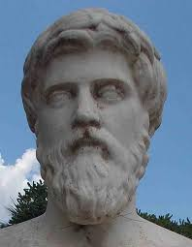
Plútarchos

Slide 13
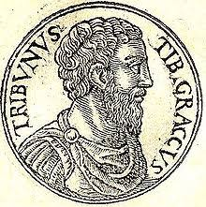
Publius Mucius Scaevola

Slide 14
Veršované skladby o minulosti
Gnaeus Naevius (274–206 př. n. l.)
Ouintius Ennius (239–169 př. n. l.)

Slide 15
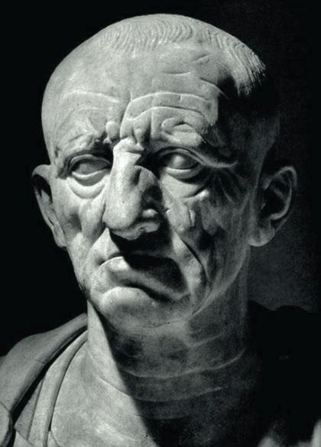
Počátky římského dějepisectví
Quintus Fabius Pictor
(3 . stol . př. n. l.)
Marcus Portius Cato
(234–149 př. n. 1.),

Slide 16
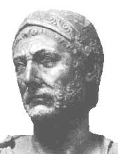
Cornelius Nepos (100–25 př. n. 1. )

Slide 17
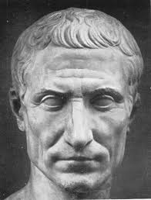
Gaius Iulius Caesar (100–44 př. n. 1).

Slide 18
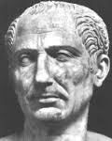
Gaius Sallustius Crispus ( 86—35 př. n. l.).

Slide 19
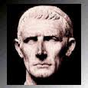
Doba císařství - Titus Livius (59 př. n. 1. –17 n. l.).

Slide 20
Další představitelé
Dionýsios z Halikarnassu
Diodóros Sicilský
Pompeius Troqus
Josephus Flavius
Gaius Velleius Patercullus
Ouintus Curtius Rufus

Slide 21
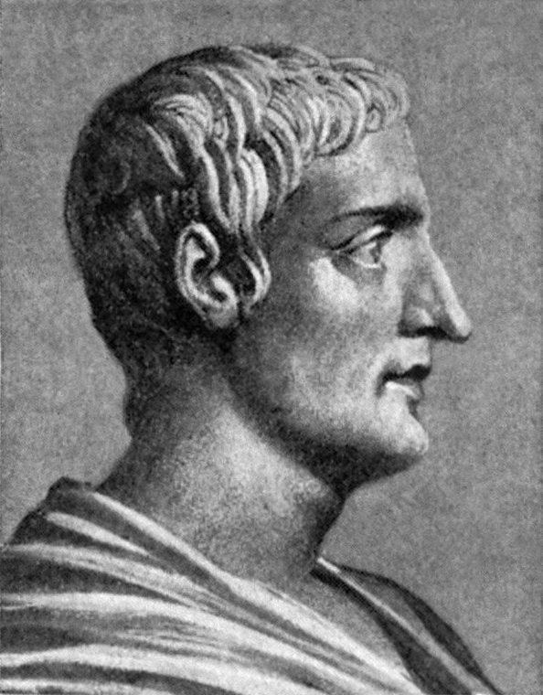
Publius Cornelius Tacitus

Slide 22
Tacitovo krédo
„sine ira et studio” (bez hněvu a ambicí)

Slide 23
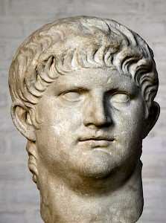
Gaius Suetonius Tranquilius

Slide 24
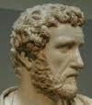
Období dominátu
Appianos

Slide 25
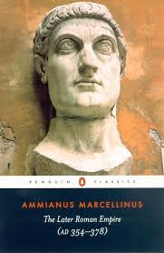
Ammianus Marcellinus

Slide 26
Literatura
Kutnar František - Marek Jaroslav, Přehledné dějiny českého a slovenského dějepisectví, Praha 19972, 20093.
Kutnar František - Marek Jaroslav, Přehledné dějiny českého a slovenského dějepisectví I - II, Praha 1973 - 1978.
Hanzal Josef, Cesty české historiografie 1945 - 1989, Praha 1999.
Iggers Georg G., Historiografie ve 20. století, Praha 2002

